Slide 1


Slide 2

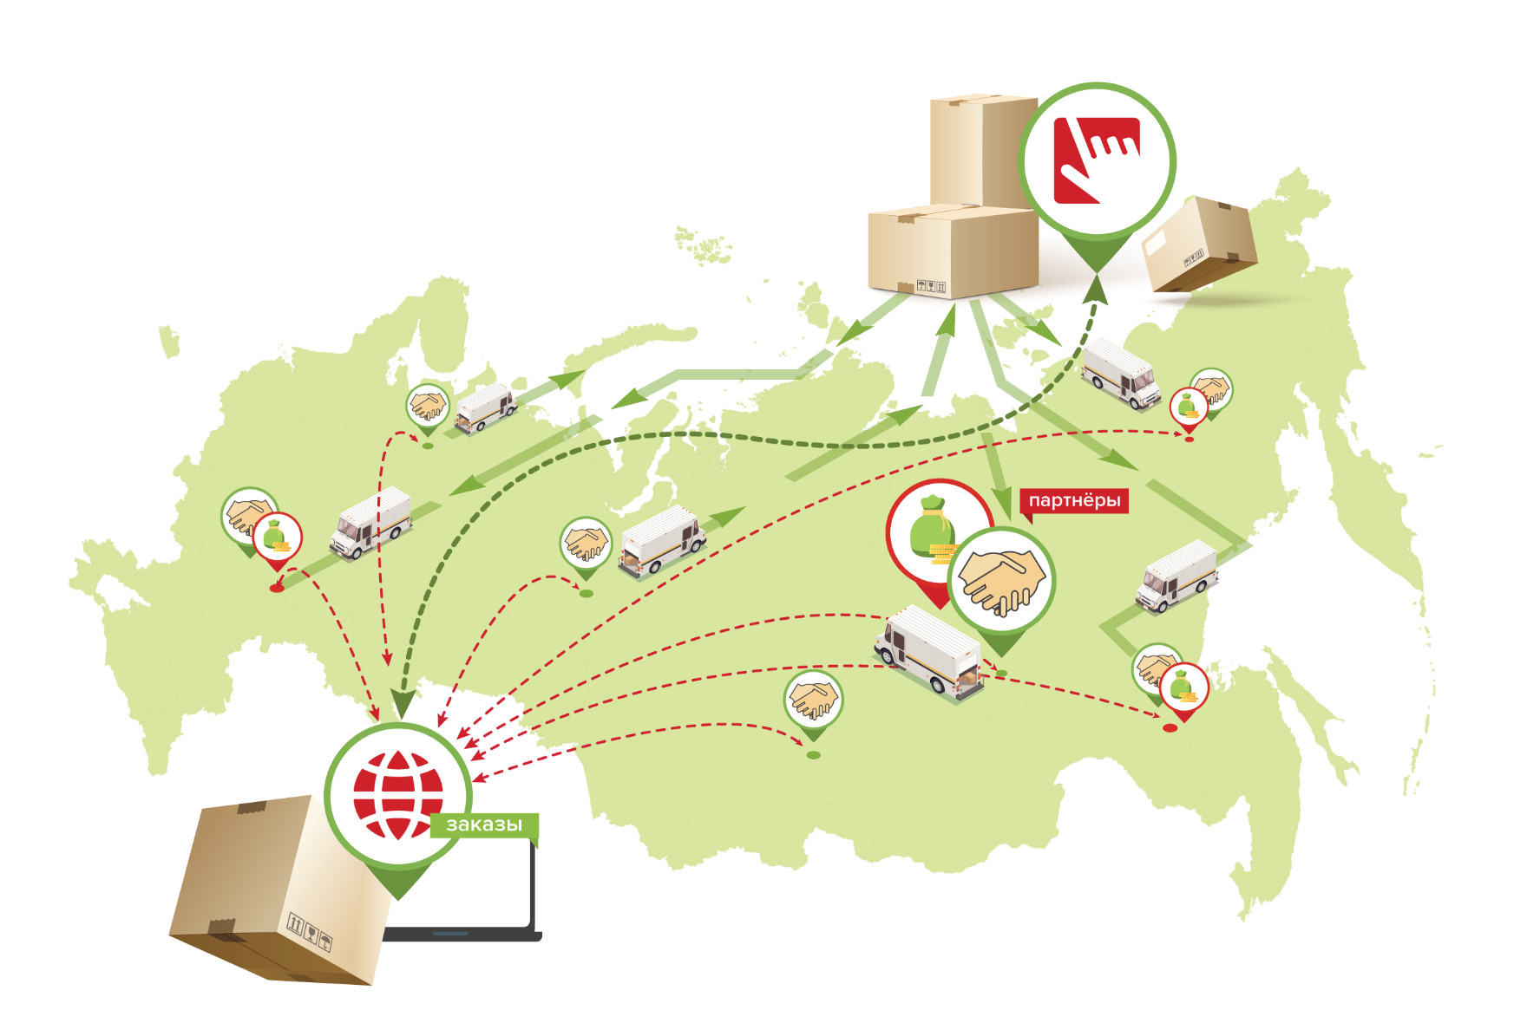







О магазине
Широчайший выбор товаров не случаен: «TopDetal.ru» является специальным проектом компании ООО «Магистраль-НН» — крупнейшего российского дистрибьютора автомобильных запчастей.
Мультибрендовый магазин
Работаем с 2009 года
Более 1 миллиона посетителей
Широкий ассортимент
Конкурентоспособные цены
Современный сервис и стандарты продаж
Собственные ТМ:
Склад более 70 000 м²
Собственная прямая логистика
в более чем 50 регионов России
Более 1000 прямых контактов с производителями

Slide 3


Получайте доход
15%
наценка
200
заказов в месяц
3 700^{р}
средний чек
500 000
и более визитов в месяц

Slide 4
преимущества
Работая с TOPDETAL.RU
вы получаете
Открыть магазин самому
Популярный интернет-магазин
Заказы с первого дня работы
Нужно учиться самому
Быстрый старт
Не знаешь, какая реклама эффективна
Дополнительные услуги
Отличное качество товаров
Сайт делать долго и дорого
Огромный ассортимент, с работой под заказ
Где брать товар
Сотрудничество с профессионалами автобизнеса
Выгодные покупки, цены

Slide 5









Выгода
покупателя
3000 руб.
300 руб.
3300 руб.
3000 руб.
0 руб.
3000 руб.

Slide 6
Последовательность запуска
Менеджер по продажам +Точка Выдачи
Менеджер по продажам
Менеджер по продажам
  Подписывают дополнительное соглашение
  Подключает к сайту
    Ставит задачу на подключение
  Оформление Точки Выдачи
    Ставит задачу на подготовку оформления

Slide 7
Затраты на старт
ЧТО НУЖНО ОТ ВАС | СУММА | ЦЕЛЬ
Инвестиции: | От 0 руб.
Вступительный взнос: | От 50 000 руб. | Ваши затраты на заказ: вывески, подключение к сайту, загрузка каталогов и ассортимента, размещение вашего магазина как пункта выдачи в интернет-справочниках.
Роялти: | От 2% от оборота в месяц | На продвижение (SEO, контекст, каталоги). Консультирование покупателей.
Мы сделали все условия для взаимовыгодного сотрудничества.
У вас будет свой личный кабинет, где будет виден весь ассортимент на разных складах, время доставки и, самое главное, ваша цена поступления и розничная цена покупателя.

Slide 8
статистика
За время существования проекта с 2009 года сотни тысяч автолюбителей и корпоративных заказчиков воспользовались услугами TopDetal.ru.

Slide 9
статистика

Slide 10


визуализация
Вашего магазина
Размещение на фасаде
Объемные буквы
Объемные буквы с подсветкой

Slide 11



визуализация
Вашего магазина
Размещение на входной группе

Slide 12

визуализация
Вашего магазина
Баннеры возле пункта выдачи

Slide 13


визуализация
Вашего магазина
Баннеры на вход

Slide 14


визуализация
Вашего магазина
Таблички в пункте выдачи
РЕКЛАМА

Slide 15
Алгоритм
продажи товара
Покупка товара
Покупателем
на сайте
Есть наличие
ВЫ ВЫДАЕТЕ
Нет наличия
МЫ ПРИВЕЗЕМ
Посетитель сайта купил на сайте товар, выбрал вашу активную точку выдачи.
Если товара нет в наличии и нужна доставка, МЫ ПРИВЕЗЕМ!
Если товар есть в наличии и вы загрузили актуальный прайс-лист вашей точки выдачи — ВЫ ПРОДАЕТЕ!

Slide 16
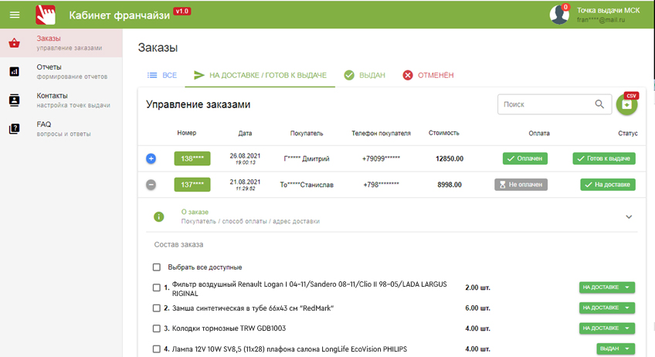
Личный кабинет

Slide 17

документы
УПД, АКТ возврата, УКД

Slide 18
поддержка
Мы обеспечим Вас
МАРКЕТИНГ
Реклама на поиске Яндекс
Реклама в сетях РСЯ
Реклама в социальных сетях
Акции для покупателей и подписчиков группы в социальных сетях
Распродажи для покупателей
Поисковая оптимизация
POS-материалы

Slide 19

возвраты
Портал
Осуществляется в соответствии с требованиями к дистанционной торговле

Slide 20
контакты
603016, г. Н. Новгород, ул. Монастырка 13а
8 (800) 444-75-16
8 (910) 790-88-18
info@topdetal.ru

